Slide 1



REPORTES DE CARACTERIZACIÓN
Instructivo

Slide 2
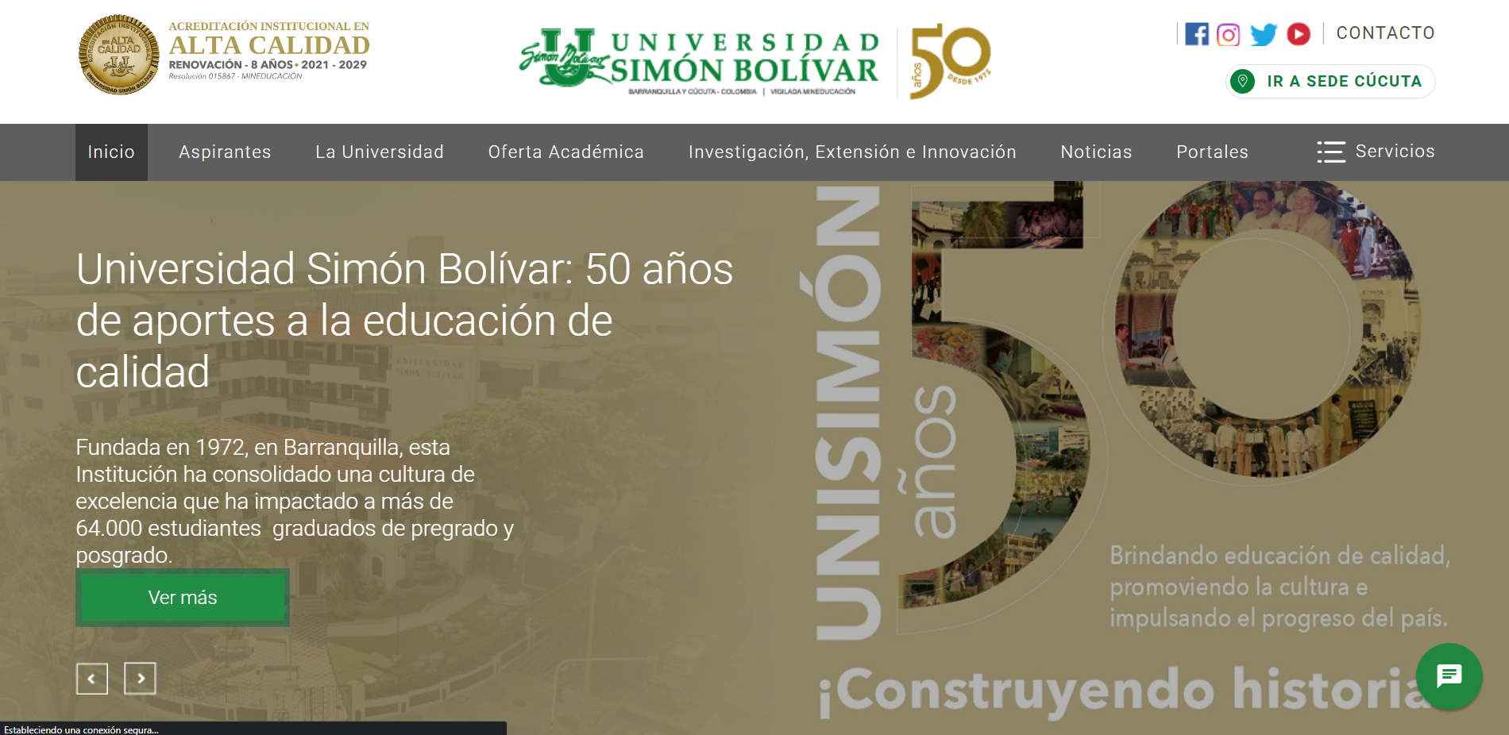
Ingrese desde su navegador al sitio web de la Universidad: http://www.unisimon.edu.co/ y seleccionar en menú principal la opción “Portales”

Slide 3
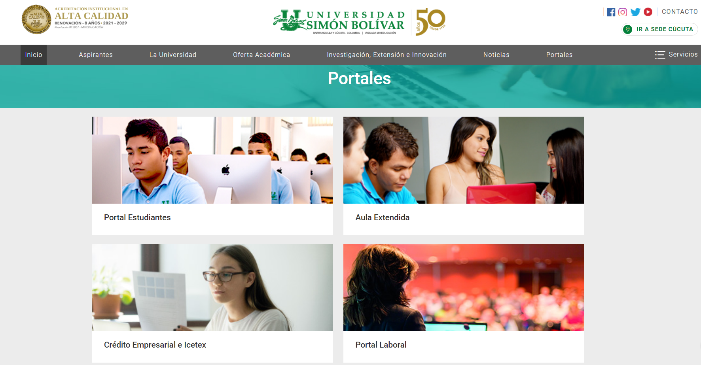
Dirigirse a la sección “Portal Laboral”.

Slide 4
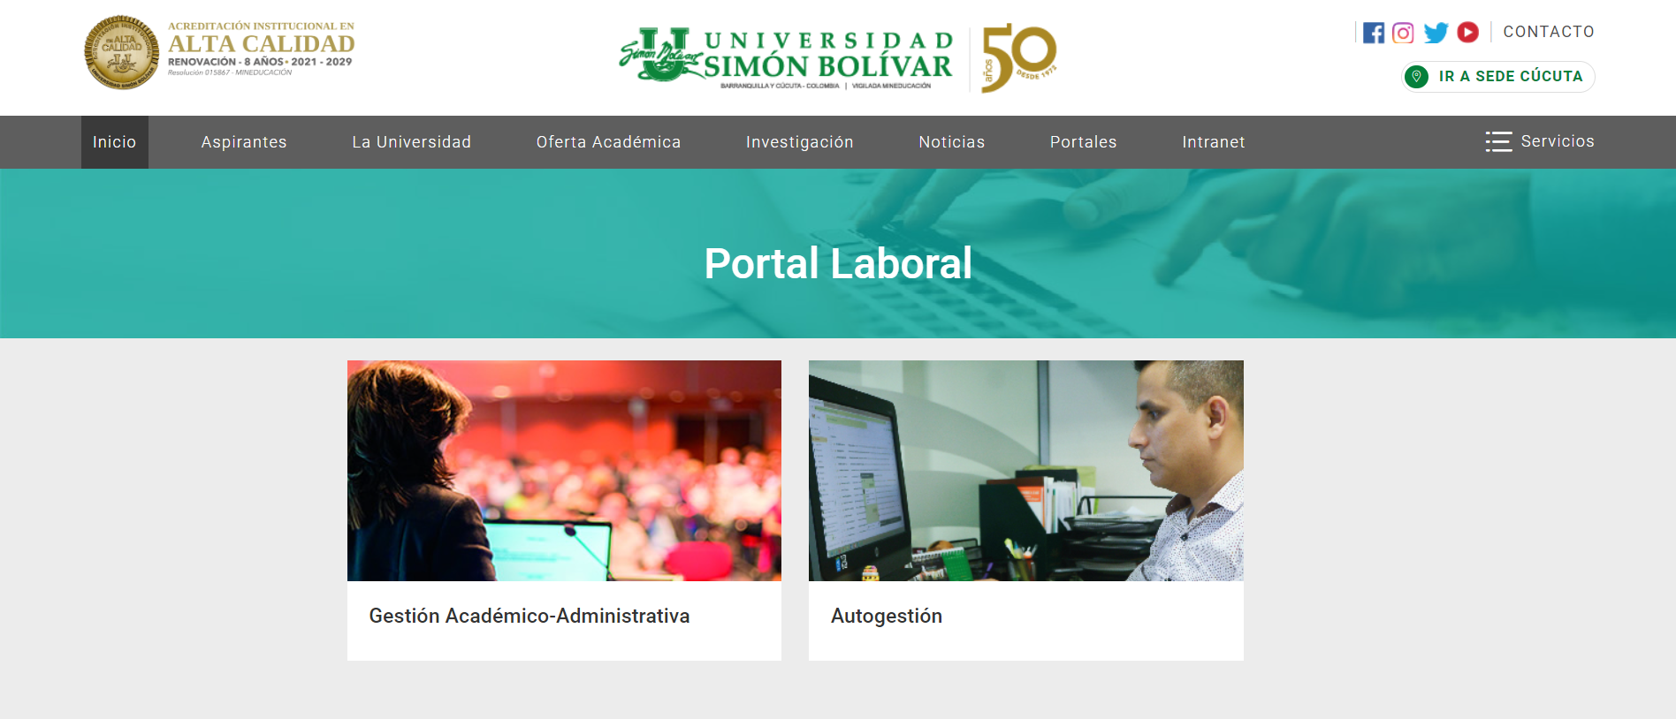
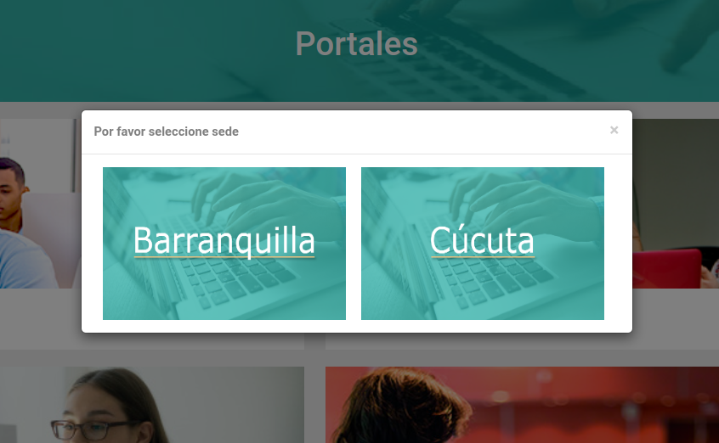
Dirigirse a la sección “Gestión Académico-Administrativa” y por último seleccione la sede.

Slide 5
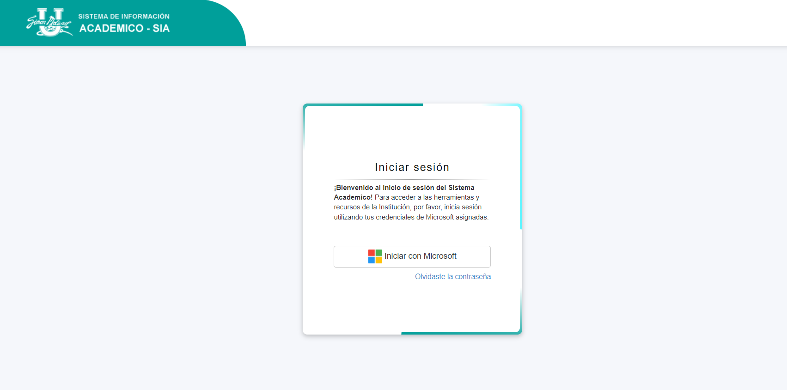
Iniciamos sesión en el sistema de información con nuestra cuenta institucional

Slide 6
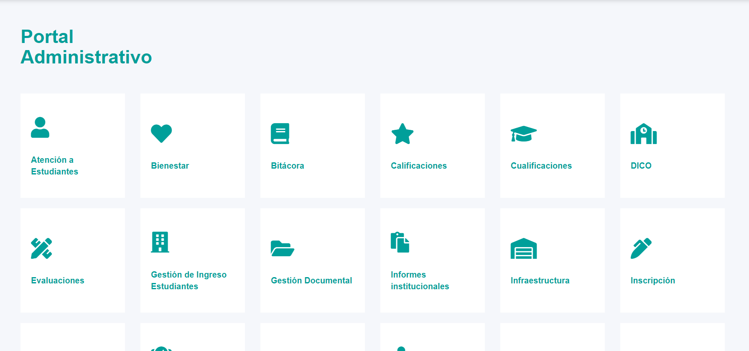
Luego de ingresar al sistema deberá seleccionar el módulo “Bienestar”.

Slide 7
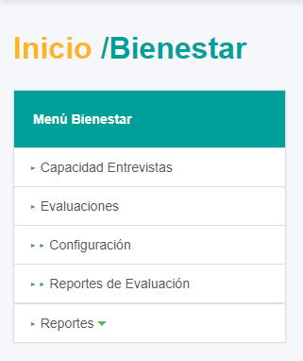
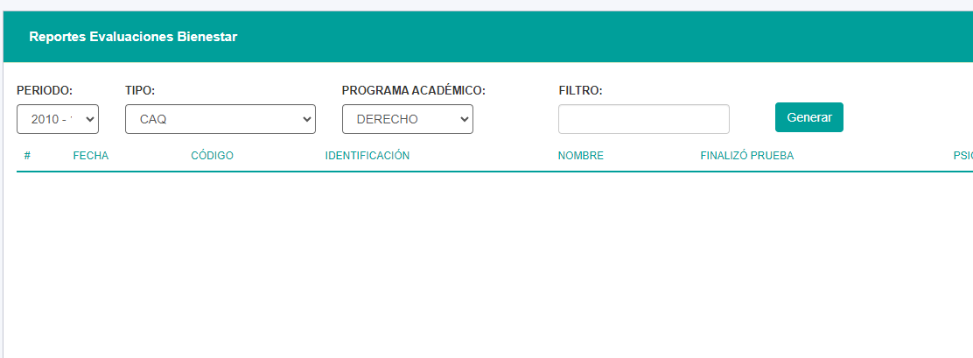
Seleccionamos “Evaluaciones” y luego “Reportes de Evaluación” .
1
2

Slide 8

Generar reporte general

Slide 9
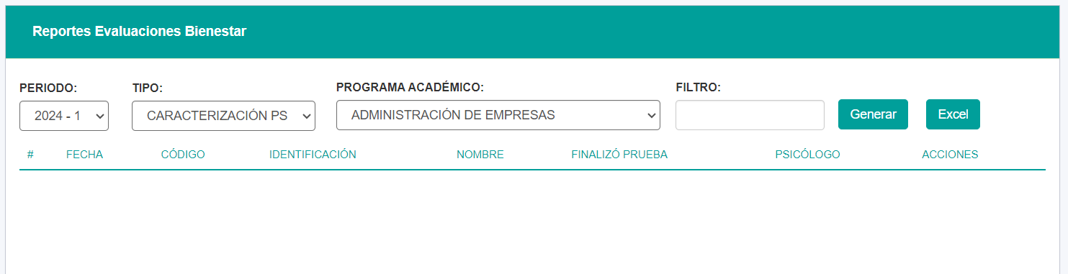
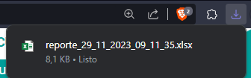
Seleccionamos los filtros obligatorios (1, 2 y 3), y opcionalmente el filtro por nombre (4) para luego darle clic al botón “Excel (5)”.
1
2
3
4
5

Slide 10
Generar reporte individual

Slide 11
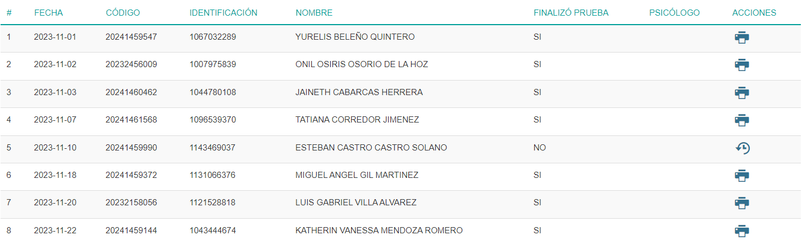
Seleccionamos los filtros obligatorios (1, 2 y 3), y opcionalmente el filtro por nombre (4) para luego darle clic al botón “Generar (5)”.
1
2
3
4
5

Slide 12
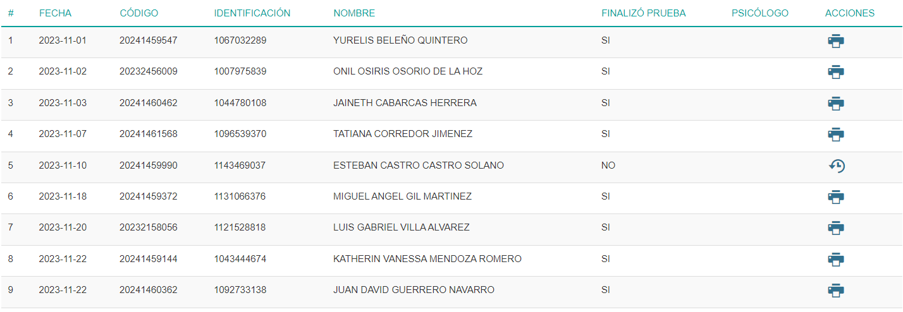
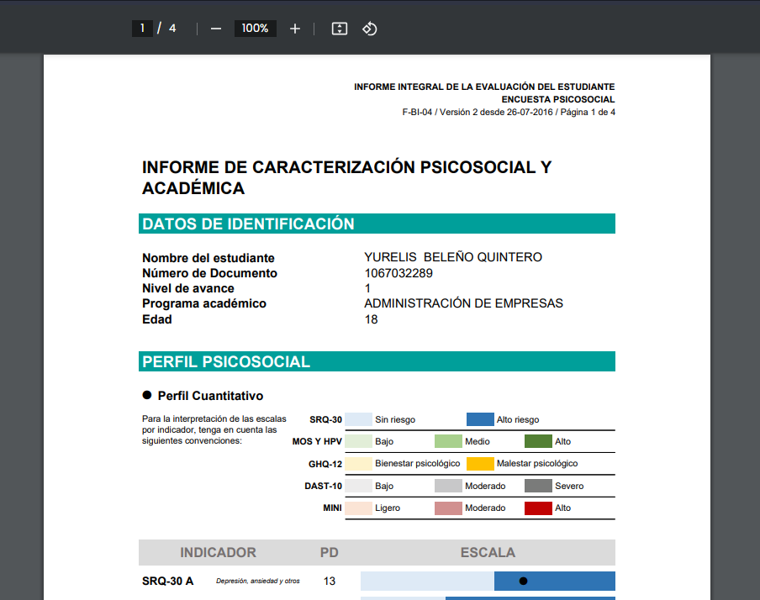
Seleccionamos el icono de impresora en el registro el cual se necesita y eso generará el reporte.

